Slide 1
pf-10. クラス定義，オブジェクト生成，メソッド，属性
（Python 入門）
URL: https://www.kkaneko.jp/pro/pf/index.html
金子邦彦

Slide 2
① ソフトウエア設計の理解
② 抽象化

Slide 3
オブジェクトとメソッド
オブジェクト：コンピュータでの操作や処理の対象となるもの
メソッド: オブジェクトに属する機能や操作．オブジェクトがもつ能力に相当する
引数：メソッドが行う操作の詳細に関する情報，メソッド呼び出しのときに、引数を指定できる
hero.attack("fence", 36, 26)
hero.moveDown() hero オブジェクト
moveDown() メソッド
間を「.」で区切っている

Slide 4
クラスとオブジェクト
クラスは，同じ種類のオブジェクトの集まりと考えることができる
人間
学生
学生でもあり人間でもある
人間だが，学生ではない

Slide 5
同じクラスの2つのオブジェクト
オブジェクト
クラス Ball
半径 1，場所（8, 10）
色 blue
オブジェクトは
半径，場所，色などの属性
を持つことができる
オブジェクト
半径 3，場所（2, 4）
色 green

Slide 6
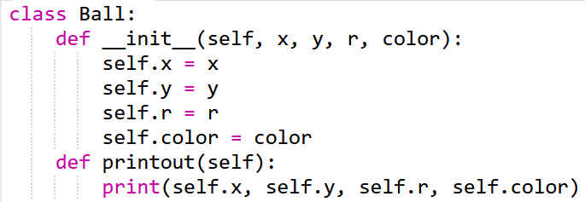
クラス定義の例
クラス名: Ball
属性: x, y, r, color
メソッド: __init__, printout
オブジェクト生成の際に，メソッド __init__ が自動で実行される

Slide 7
クラス定義の例
クラス名: Ball
メソッド: __init__
メソッド: printout
クラス名: Ball
属性: x, y, r, color
メソッド: __init__, printout
__init__ は，オブジェクトが生成される際に自動的に呼び出されるメソッド

Slide 8
クラスの利用
オブジェクト生成
Ball クラスのオブジェクト生成
属性アクセス
属性 x, y, r, color の値の取得や変更
メソッド呼び出し
メソッド printout の呼び出し

Slide 9
Ball クラスのオブジェクト生成
Python では，「クラス名()」の形式でオブジェクト生成を行う
オブジェクト生成の際に，メソッド __init__ が自動で実行される

Slide 10
Ball クラスの属性アクセス
Python では，「オブジェクト . 属性名」の形式で属性にアクセスする
属性値の変更は「オブジェクト . 属性名 = 値や式」の形式で行う

Slide 11
Ball クラスのメソッド呼び出し
Python では，「オブジェクト . メソッド名 ()」の形式でメソッドを呼び出す

Slide 12
メソッド定義内での属性アクセス，メソッド呼び出し
メソッド定義内の属性アクセスは，「self . 属性名」の形式
メソッド定義内のメソッド呼び出しは，「self . メソッド名 () 」の形式

Slide 13
trinket
Trinket はオンラインの Python、HTML 等の学習サイト
有料の機能と無料の機能がある
自分が作成した Python プログラムを公開し、他の人に実行してもらうことが可能（そのとき、書き替えて実行も可能）
Python の標準機能を登載、その他、次のモジュールやパッケージがインストール済み
math, matplotlib.pyplot, numpy, operator, processing, pygal, random, re, string, time, turtle, urllib.request

Slide 14
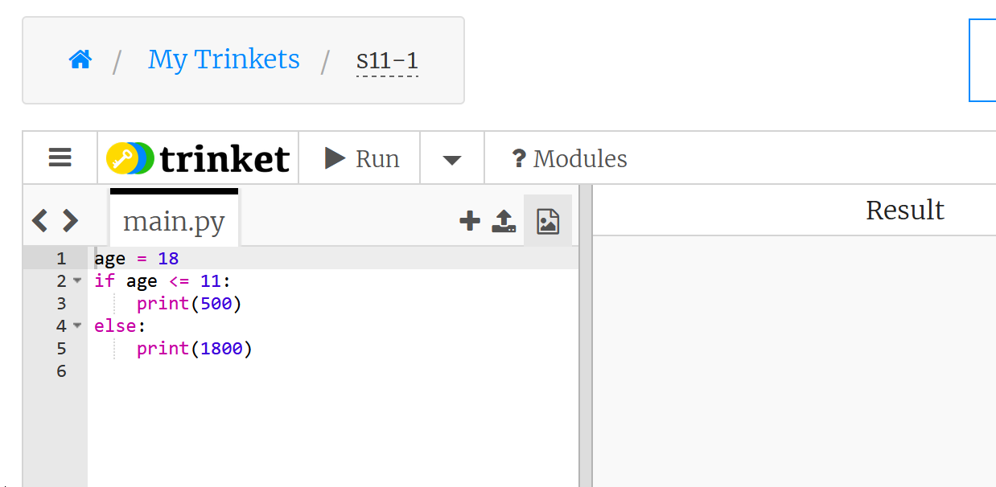
trinket でのプログラム実行
trinket は Python, HTML などのプログラムを書き実行できるサイト
https://trinket.io/python/0fd59392c8
のように、違うプログラムには違う URL が割り当てられる
実行が開始しないときは、「実行ボタン」で実行
ソースコードを書き替えて再度実行することも可能
実行、STOP ボタン
ソースコードの
メイン画面
実行結果

Slide 15
演習
資料：16
【トピックス】
クラス定義
class
オブジェクト生成
メソッド呼び出し

Slide 16
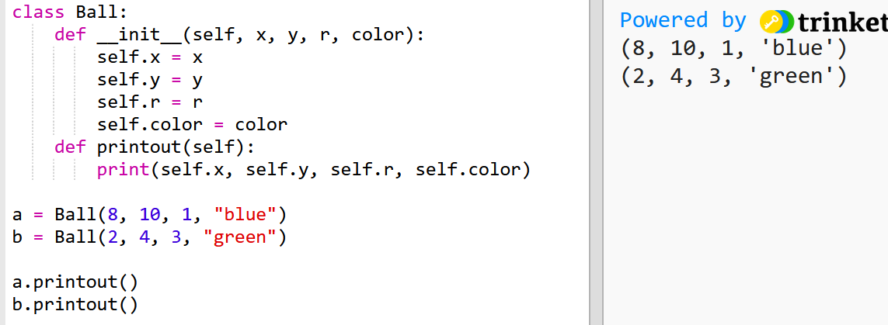
① trinket の次のページを開く
https://trinket.io/python/6fdf17af8f
② 実行結果が，次のように表示されることを確認
このプログラムは，オブジェクト a, b を生成する．そして，
メソッド printout を呼び出して，属性値を表示させる

Slide 17
演習
資料：18
【トピックス】
クラス定義
class
オブジェクト生成
属性アクセス

Slide 18
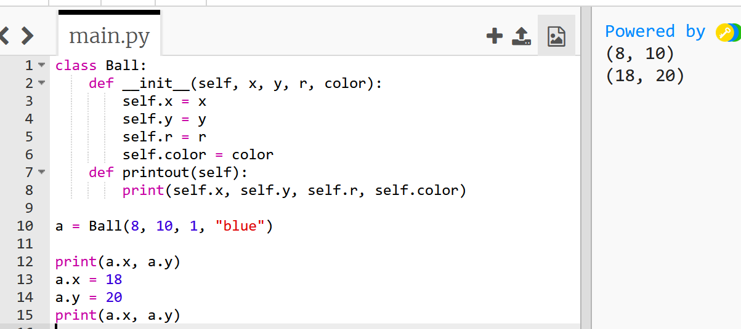
① trinket の次のページを開く
https://trinket.io/python/2fd4a420de
② 実行結果が，次のように表示されることを確認
このプログラムは，オブジェクト a を生成する．そして，
属性 x, y にアクセスする

Slide 19
① ソフトウエア設計の理解
クラス、メソッド、属性を使用することで、プログラムは読みやすくなり、将来必要となる変更も行いやすくなります。更には、これらの要素を適切に使用することで、全体的なソフトウェアアーキテクチャと設計への理解を深め、効率的で再利用可能なコードを作成することができます。
② 抽象化
同じ種類のオブジェクトをクラスにまとめるという抽象化を行うことで、現実世界の概念をプログラムに取り入れることが容易になるとともに、プログラムが読みやすく再利用しやすくなります。また、抽象化により、システム全体の柔軟性を向上させることができます。

Slide 20
全体まとめ
クラスは同じ種類のオブジェクトの集まり
属性はオブジェクトの状態を表す
メソッドはオブジェクトに属する機能や操作．
次のクラス定義により、「Ball」クラスのオブジェクトの生成、「color」や「x」などの属性アクセス、情報を表示する「printout」メソッドへのアクセスができるようになる
class Ball:
def __init__(self, x, y, r, color):
self.x = x
self.y = y
self.r = r
self.color = color
def printout(self):
print(self.x, self.y, self.r, self.color)
次のプログラムにより x = 8, y = 10, r = 1, color = "blue" のボールが生成され，表示が行われる
a = Ball(8, 10, 1, "blue")
a.printout()

